Slide 2
MAESTROS Y MAESTRAS
UNA ESCUELA: DOS MODELOS

Slide 3



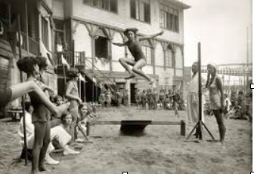
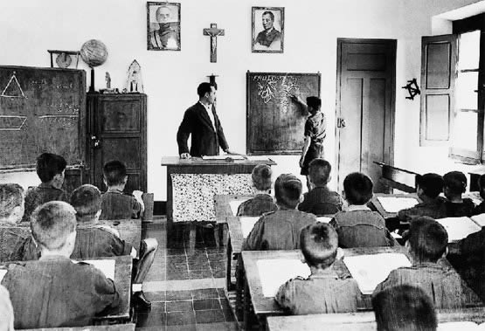


UNA ESCUELA: DOS MODELOS
MIRAR
PENSAR
En julio de 1936 estalla el golpe de Estado contra el gobierno de la República y comienza la Guerra Civil.
La República intentó continuar promoviendo los valores y el compromiso con la educación. Mientras, los golpistas inician una campaña contra el sistema educativo recién creado, cuyo principal objetivo era eliminar todo vestigio de la obra de la República: depuración de los maestros, los temarios, la coeducación, los libros, las bibliotecas, etc.
Te proponemos una pequeña tarea. Fíjate en estas fotos:
Formad equipos de cuatro.
Ambas fotos se corresponden con dos colegios de España. Imagina que asistes a clase un día a cada uno de ellos. Reflexiona :
¿Cómo te sentirías en cada uno de ellos?
¿Qué tipo de actividades se hacen?
¿Cómo es el ambiente de clase?
¿Cómo son las y los maestros en cada uno de ellos?
  3. Realizad una ficha que recoja la información.
HACER
Debéis hacer una comparación entre ambos tipos de educación y presentar vuestras conclusiones en un mural.
ESCUELA
DURANTE
LA REPÚBLICA
ESCUELA
DURANTE
EL FRANQUISMO
ESCUELA DURANTE LA REPÚBLICA
ESCUELA DURANTE EL FRANQUISMO

Slide 4


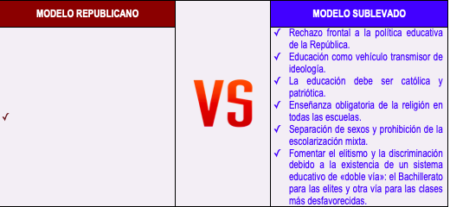
FICHA PARA EL PROFESORADO
MIRAR
DESARROLLO
OBJETIVOS:
Conocer distintas etapas históricas y saber su repercusión en el desarrollo de la vida cotidiana.
Entender y sacar conclusiones propias tras el estudio de información en distintos soportes.
Saber argumentar y presentar sus propias conclusiones.
INFORMACIÓN NECESARIA:
En julio de 1936 estalla el golpe de Estado contra el gobierno de la República y comienza la Guerra Civil.
La República intentó continuar promoviendo los valores y el compromiso con la educación. Mientras, los golpistas inician una campaña contra el sistema educativo recién creado, cuyo principal objetivo era eliminar todo vestigio de la obra de la República: depuración de los maestros, los temarios, la coeducación, los libros, las bibliotecas, etc.
PRIMARIA – SECUNDARIA – F.P. BÁSICA - BACHILLERATO
El alumnado a través del análisis de dos fotografías, describirá dos estilos educativos diferentes:
PROPUESTA DE USO DE RECURSOS TICs:
ESCUELA DURANTE LA REPÚBLICA
ESCUELA DURANTE EL FRANQUISMO
PRODUCTO FINAL
El alumnado deberá:
Realizar un análisis comparativo entre los dos estilos de educación en un mural.
Se les puede ayudar:
ESCUELA DURANTE LA REPÚBLICA
ESCUELA DURANTE EL FRANQUISMO
UNA ESCUELA: DOS MODELOS

